Slide 1
Устный счет. 2 класс
Учитель Михнова Н. А.

Slide 2
Назовите соседей числа
…,135,…
…,246,…
…,312,…
…,479,…
Найти лишнее число
136
521
508
52
120

Slide 3
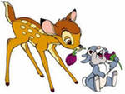
Найти значение х и у.
5
х
У
9
: 6
9
- 9
+ 6
5
: 6

Slide 4
Вычислить.
50+30=
41-1 =
84-80 =
10+9 =
98-32=
77+25=
100-36=
28+29=
90-30 =
44+1 =
37-20 =
90+9 =
Проверка

Slide 5
Прочти условие задачи и объясни,
что узнаешь, выполнив действия:
В осеннем букете 25 кленовых листьев, 13 – дубовых и 10 – берёзовых.
25+13=28
25+10+13=48
13+10=23
25-10=15

Slide 6
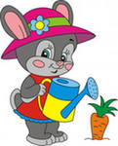
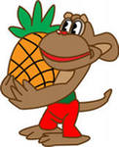
Найдите решение.
На улице Цветочной 6 пятиэтажных домов. Это
В 8 раз меньше, чем девятиэтажных. Сколько
Девятиэтажных домов на улице Цветочной?
6 8
6+8
8-6

Slide 7
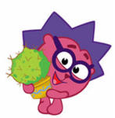
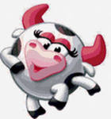
Молодцы!

